Slide 1

Projet
DATAImmo
Par Damien BIHEL – Mai 2022

Slide 2



Comment prévoir le prix de vente des biens immobiliers ?
Récupérer et évaluer les données
Créer notre base de données
Analyser les données

Slide 3

Données de Demande de Valeur Foncière (DVF)
Source des données
Permet de connaître la valeur des transactions immobilières
Issues des actes notariés et des informations cadastrales
Cinq dernières années
Territoire métropolitain et les DOM-TOM, à l’exception de l’Alsace, de la Moselle et de Mayotte.
Mise à jour en avril et en octobre

Slide 4
Dictionnaire de données
Numéro | Code propriété | Signiﬁcation | Type | Observation
1 | date_transaction | date de signature de la transaction immobilière | DATE | format : YYYY-MM-JJ
2 | valeur_foncière | Montant de la transaction (exclut : - frais de notaire et frais d'agence s'il sont à la charge de l'acquéreur) | Monétaire | FLOAT
3 | libelle_nature_transaction | Vente, vente en l’état futur d’achèvement, vente de terrain à bâtir, adjudication, expropriation ou échange | Texte | Longueur : 40
4 | numero_voie | Numéro de la voie | Numérique | INT
5 | indice_repetition | Indice de répétition (Bis, Ter...) | Texte | Longueur : 3
6 | libelle_type_voie | Type de voie (Rue, avenue…) | Texte | Longueur : 4
7 | libelle_voie | Libellé de la voie | Texte | Longueur : 250

Slide 5
Dictionnaire de données
Numéro | Code propriété | Signiﬁcation | Type | Observation
8 | code_postal | Code Postal | Numérique | INT
9 | libelle_commune | Nom de la commune | Texte | Longueur : 45
10 | departement | Département | Texte | Longueur : 3
11 | surface_carrez | Surface Carrez du lot | Numérique | FLOAT
12 | libelle_type_local | Maison, appartement, dépendance, ou local industriel et commercial | Texte | Longueur : 45
13 | nombre_piece | Nombre de pièces principales | Numérique | INT
14 | libelle_nature_terrain | Nature du terrain | Texte | Longueur : 25
15 | surface_terrain | Surface du terrain | Numérique | INT

Slide 6
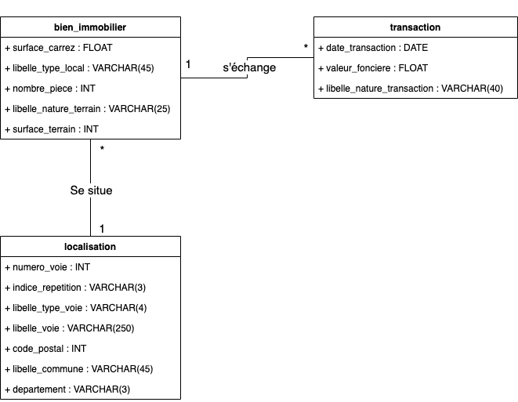
Modèle conceptuel des données

Slide 7
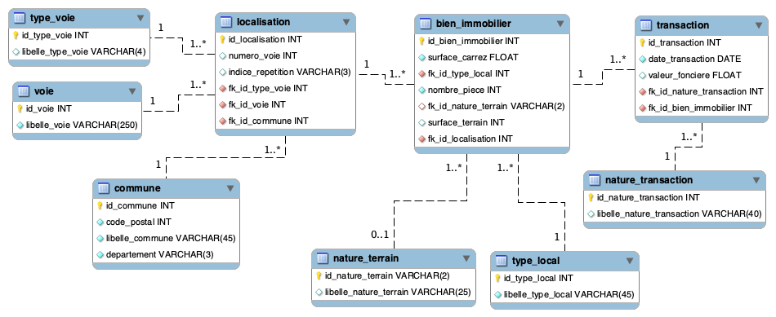
Schéma relationnel 3NF

Slide 8
Création de la base de données
Traiter les données
Créer la base de données
Importer les données
Récupérer les données
DVF en format CSV du 1er semestre 2020
Nettoyer les données
Créer les CSV pour la base de données
Utilisation de l’éditeur Power Query
Utilisation de MySQL avec MySQL WorkBench

Slide 9
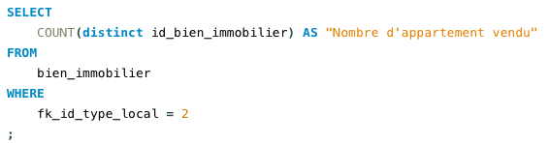
Nombre d’appartements vendus au 1er semestre 2020
Identifier la table
Filtrer sur les appartements
Compter le nombre de bien
Résultat : 31 357 appartements vendus

Slide 10
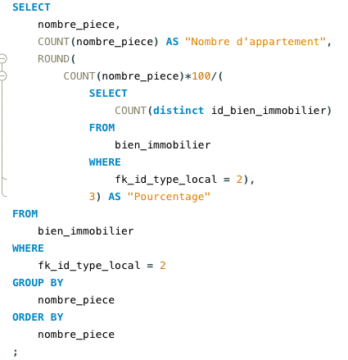
Ventes d’appartements par le nombre de pièces
identifier la table
Filtrer sur les appartements
Grouper par nombre de pièces
Compter le nombre de bien par groupe et le diviser par le nombre total d'appartements

Slide 11
Ventes d’appartements par le nombre de pièces

Slide 12
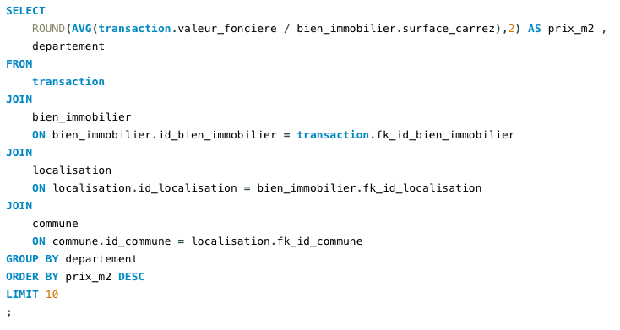
Les 10 départements où le prix du m² est le plus élevé
identifier et joindre les tables
Grouper par département
Pour chaque groupe, calculer la valeur moyenne du prix du m²
Sélectionner les 10 plus grands

Slide 13
Les 10 départements où le prix du m² est le plus élevé

Slide 14
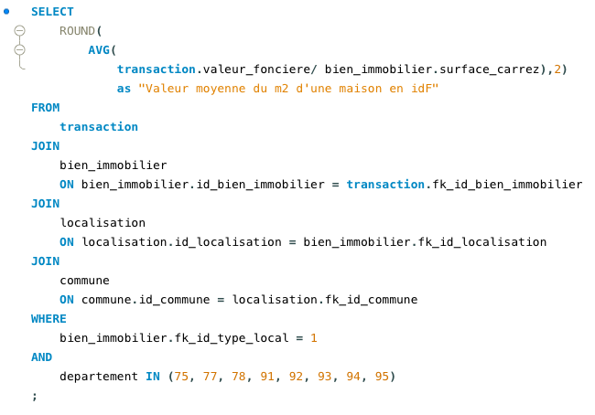
Prix moyen du m² d’une maison en Île-de-France
identifier et joindre les tables
Filtre par département et par type de local
Calculer la valeur moyenne du prix du m²
Résultat : 3 745,01 €/m²

Slide 15
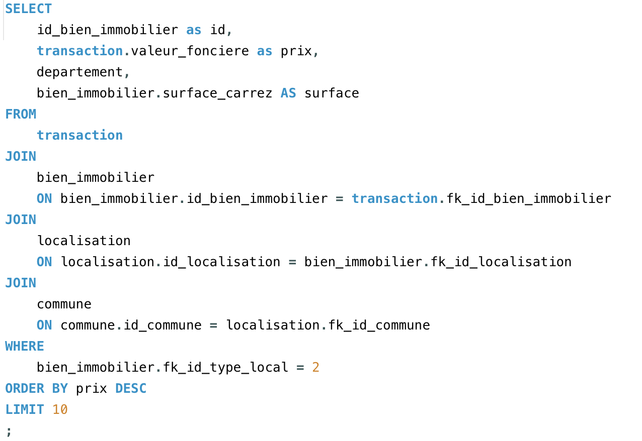
Les 10 appartements les plus chers
identifier et joindre les tables
Filtrer sur les appartements
Trier par prix décroissant
Sélectionner les 10 plus grands

Slide 16
Les 10 appartements les plus chers
Id de l’appartement | Prix | Département | Surface en m²
32251 | 9 000 000,00 € | 75 | 9,10
21822 | 8 600 000,00 € | 91 | 64,00
29779 | 8 577 710,00 € | 75 | 20,55
32409 | 7 620 000,00 € | 75 | 42,77
29836 | 7 600 000,00 € | 75 | 253,30
29519 | 7 535 000,00 € | 75 | 139,90
31949 | 7 420 000,00 € | 75 | 360,95
32111 | 7 200 000,00 € | 75 | 595,00
29334 | 7 050 000,00 € | 75 | 122,56
29510 | 6 600 000,00 € | 75 | 79,38

Slide 17
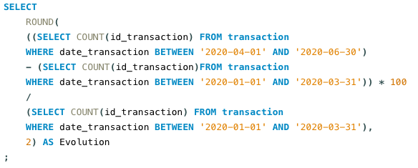
Taux d’évolution des ventes entre le 1er et 2nd trimestre 2020
Sélectionner la table
Appliquer la formule suivante :
$$\frac{Q2−Q1}{Q1}×100$$
Appliquer la formule suivante :
(𝑄2−𝑄1)/𝑄1×100
Compter le nombre de vente au 1er et au 2nd trimestre
Résultat : Augmentation de 3,68 %

Slide 18
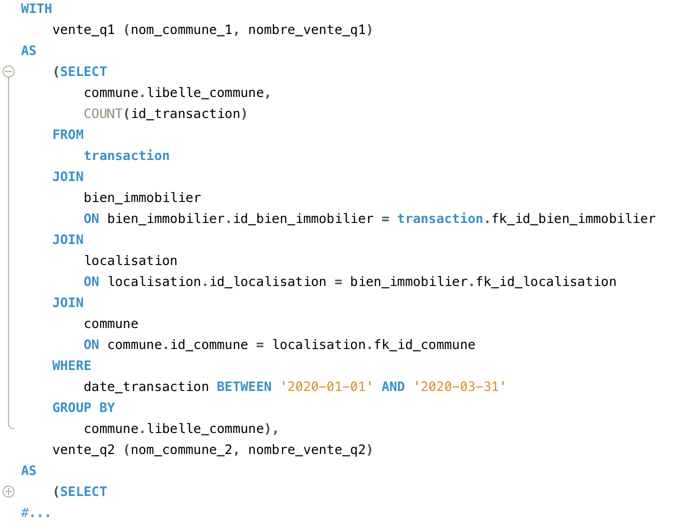
Les Communes où les ventes ont augmentées d’au moins
20 % entre le 1er et 2nd trimestre 2020
Créer des tables temporaires pour compter le nombre de vente sur chaque trimestre trier par commune
Appliquer la formule suivante :
$$\frac{Q2−Q1}{Q1}×100$$
Appliquer la formule suivante :
(𝑄2−𝑄1)/𝑄1×100
Filtrer les communes avec le taux ≥ 20 %

Slide 19
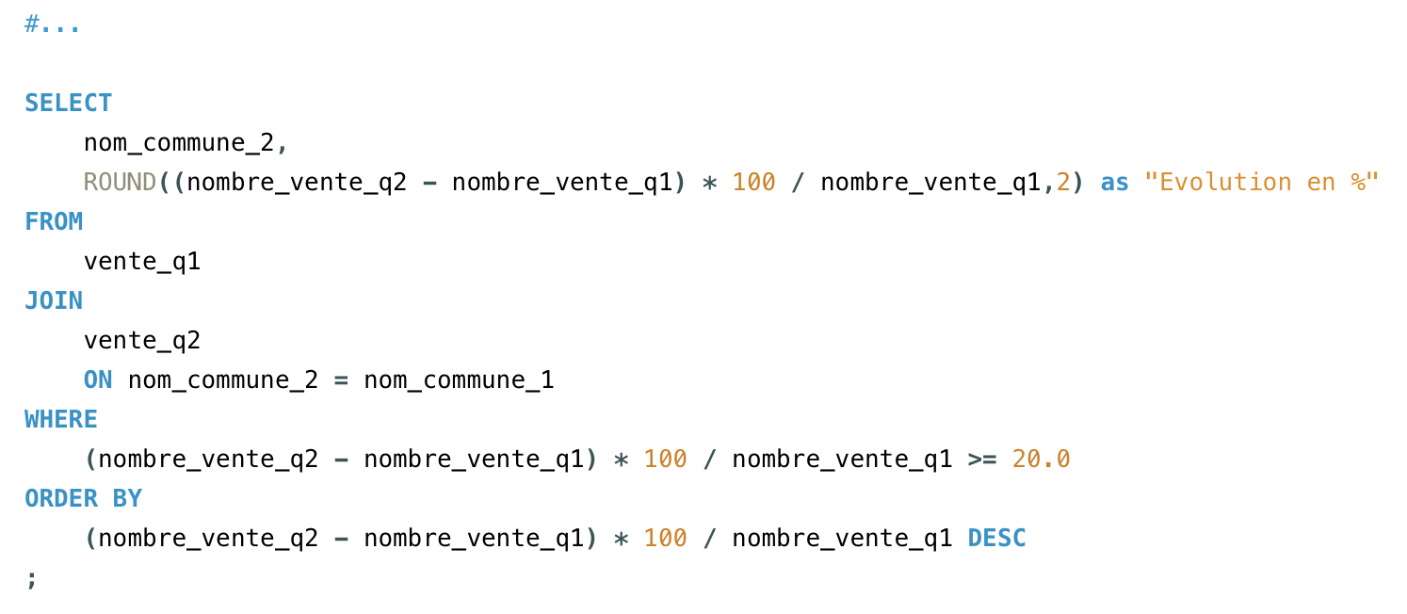
Les Communes où les ventes ont augmentées d’au moins
20 % entre le 1er et 2nd trimestre 2020
Résultat :
574 communes
ABBEVILLE, ABLON-SUR-SEINE, AGDE, AIGUES-MORTES, AIRE-SUR-L'ADOUR, ALENCON, AMPUIS, ANCENIS-SAINT-GEREON, ANDRESY, ANGLET…

Slide 20
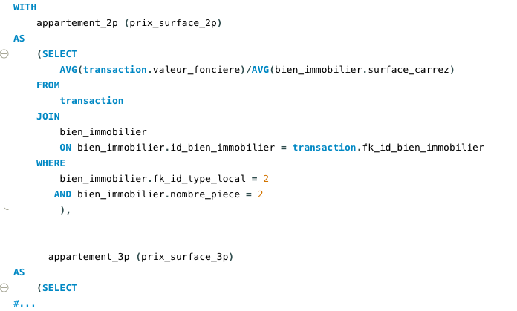
La différence (en %) du prix au m² entre un appartement
2 pièces et un 3 pièces
Créer des tables temporaires pour calculer le prix au m² d’un appartement 2 pièces et d’un 3 pièces
Appliquer la formule suivante :
$$\frac{2P−3P}{3P}×100$$
Appliquer la formule suivante :
(2𝑃−3𝑃)/3𝑃×100

Slide 21
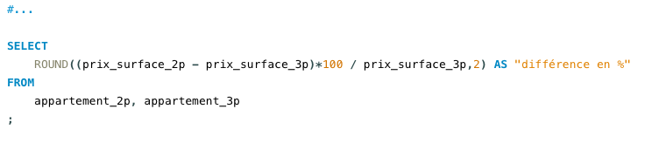
La différence (en %) du prix au m² entre un appartement
2 pièces et un 3 pièces
Résultat :
Un appartement 2 pièces est 14,31 % plus cher qu’un 3 pièces

Slide 22
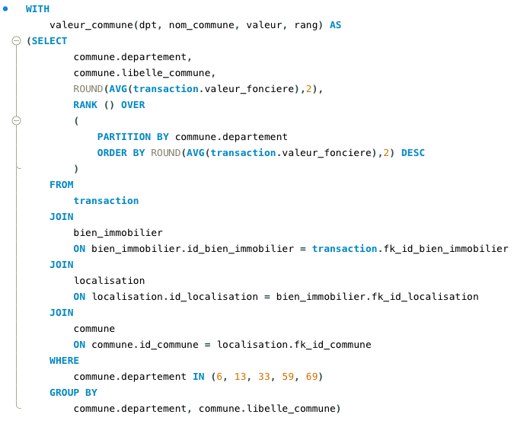
Les moyennes des prix pour le top 3 des communes des
départements 06, 13, 33, 59 et 69
Créer une table temporaire
Afficher le résultat en filtrant sur le top 3
calculer le prix moyen et le rang de chaque commune de chaque département
Filtrer par départements souhaités

Slide 23
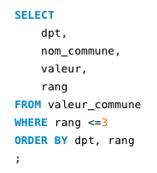
Les moyennes des prix pour le top 3 des communes des
départements 06, 13, 33, 59 et 69
Département |  | Nom commune | Valeur | rang
13 | Bouches-du-Rhône | GIGNAC-LA-NERTHE | 330 000,00 € | 1
13 | Bouches-du-Rhône | SAINT SAVOURNIN | 314 425,00 € | 2
13 | Bouches-du-Rhône | CASSIS | 313 416,88 € | 3
33 | Gironde | LEGE-CAP-FERRET | 549 500,64 € | 1
33 | Gironde | VAYRES | 335 000,00 € | 2
33 | Gironde | ARCACHON | 307 435,93 € | 3
59 | Nord | BERSEE | 433 202,00 € | 1
59 | Nord | CYSOING | 408 550,00 € | 2
59 | Nord | HALLUIN | 322 250,00 € | 3
06 | Alpes-Maritimes | SAINT-JEAN-CAP-FERRAT | 968 750,00 € | 1
06 | Alpes-Maritimes | EZE | 655 000,00 € | 2
06 | Alpes-Maritimes | MOUANS-SARTOUX | 476 898,09 € | 3
69 | Rhône | VILLE SUR JARNIOUX | 485 300,00 € | 1
69 | Rhône | LYON 2EME | 455 217,27 € | 2
69 | Rhône | LYON 6EME | 426 968,25 € | 3

Slide 24
Conclusion
On a vu :
Les données que l’on peut récupérer
Comment faire
Et ce que l’on peut obtenir comme analyse

